Slide 1

第十章
真空中的稳恒磁场

Slide 2
教学基本要求
一 掌握描述磁场的物理量——磁感强度的概念，理解它是矢量点函数.理解磁矩的概念.
二 理解毕奥－萨伐尔定律，利用它以及磁感应强度叠加原理计算磁感强度.
三 理解稳恒磁场的高斯定理和安培环路定理.掌握用安培环路定理计算磁感强度的条件和方法.
四 理解洛仑兹力和安培力的公式. 能计算带电粒子在磁场中所受的洛仑兹力，载流导线在磁场中所受的磁力，以及平面载流线圈在均匀磁场中所受的磁力矩.

Slide 3

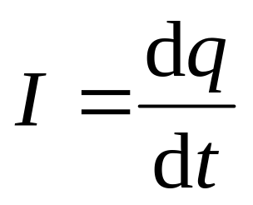

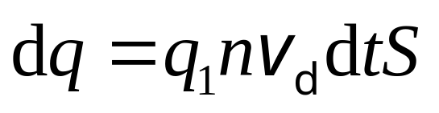
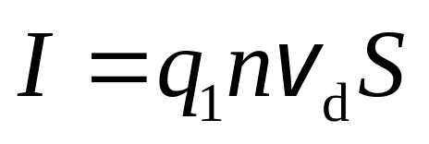


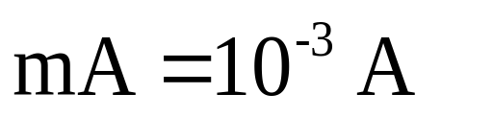
一 电流（I）
电流为通过截面S 的电量随时间的变化率
+
+
+
+
+
+
方向规定：正电荷运动方向。
为电荷的漂移速度大小
为单位体积的电荷数
单位: 1A

Slide 4


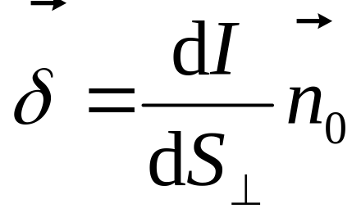

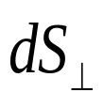

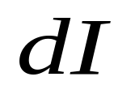
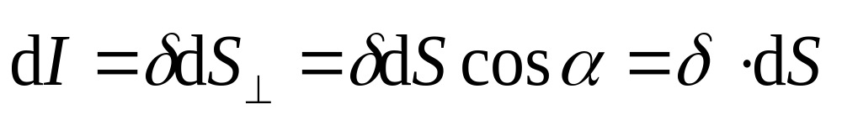
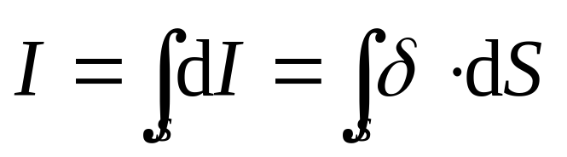
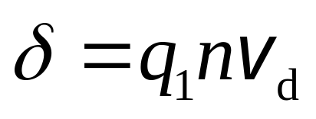
二 电流密度（ ）
大小：等于在单位时间内过该点附近垂直于正电荷运动方向的单位面积的电量
方向：该点电场强度的方向

Slide 5
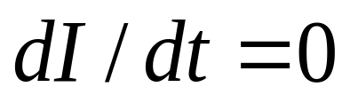
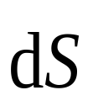



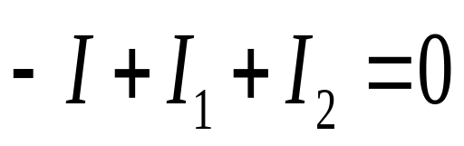


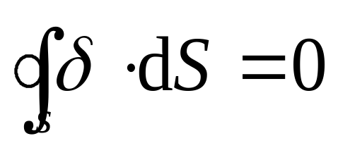
三 稳恒电流和稳恒电场
通过导体中任一截面的电流大小和方向不随时间变化的电流称为稳恒电流。
通过闭合曲面 S 的总电流为零，则有
I
S

Slide 6
稳恒电场
1）在稳恒电流的情况下，导体中电荷分布不随时间变化，导体中存在稳恒电场；
2）稳恒电场与静电场具有相似性质（高斯定理和环路定理）；
3）产生稳恒电场的电荷是运动电荷（只是电荷分布不变），而产生静电场的电荷是静止的电荷。
4）导体内部稳恒电场大小不为零，而导体内部静电场大小等于零。

Slide 7
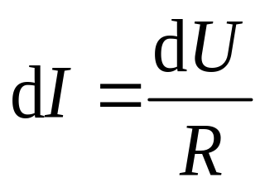
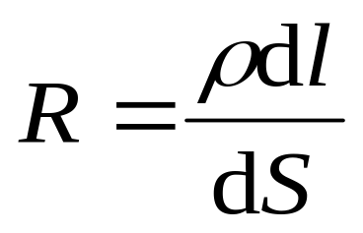

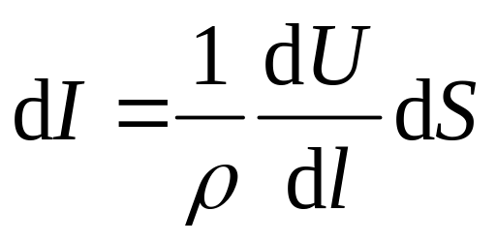


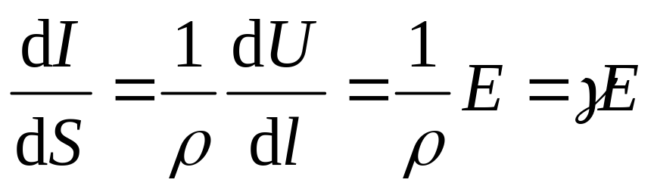

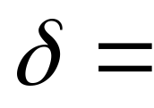


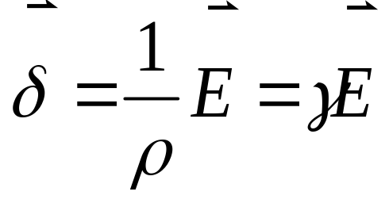
四 欧姆定律的微分形式
欧姆定律的
微分形式

Slide 8
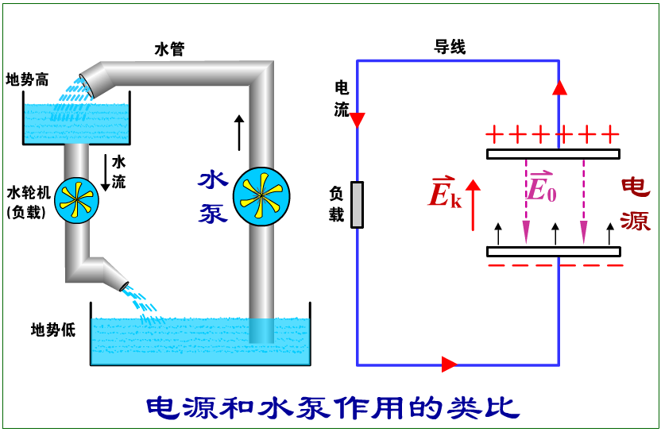
五 电源 电动势

Slide 9


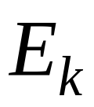

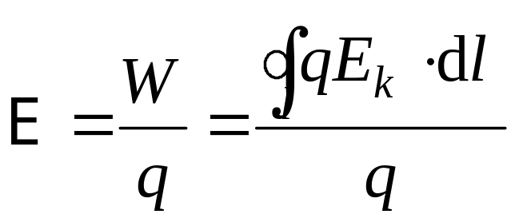
非静电力: 能不断分离正负电荷使正负电荷逆静电场力方向运动.
电源：提供非静电力的装置.
+++
---
+
非静电电场强度 : 为单位正电荷所受的非静电力.
电动势的定义：单位正电荷绕闭合回路运动一周，非静电力所做的功.
电动势

Slide 10
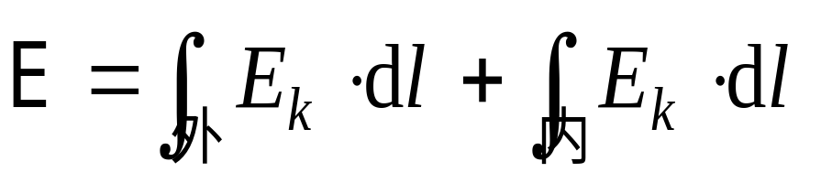
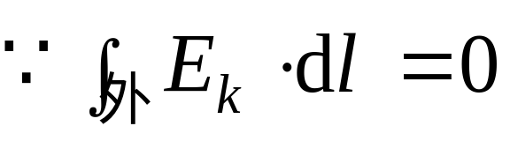
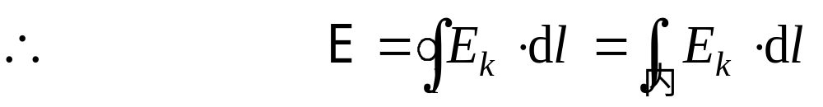


电源电动势
电源电动势大小等于将单位正电荷从负极经电源内部移至正极时非静电力所作的功.
电源电动势方向：负极指向正极；低电位指向高电位。
_
+
*
*
负极
正极
电源
电源的电动势 和内阻

Slide 11
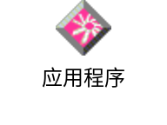

一 磁 场
+ + + + + +
+ + + + + +
+ + + + + +
+ + + + + +
I
二 磁 感 强 度 的 定 义
S
试验线圈
B
1）面积足够小（线圈内部的磁场可看作均匀磁场）；
2）线圈上通过的电流足够小（该电流产生的 磁场不影响外磁场）。

Slide 12
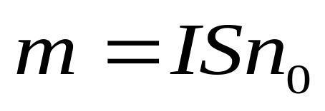

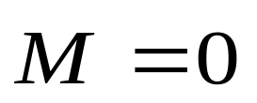
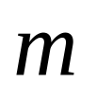

磁 矩
+ + + + + +
+ + + + + +
+ + + + + +
+ + + + + +
I
线圈的磁矩：
S
方向：右手螺旋
B
磁感应强度
实验发现放入外磁场中的试验线圈转动到某个位置时将停止转动，此时线圈所受磁力矩 为零。
磁感应强度 的方向：当试验线圈所受磁力矩 时，线圈磁矩 的方向。

Slide 13

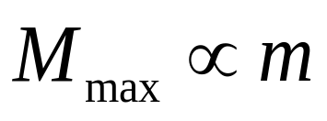
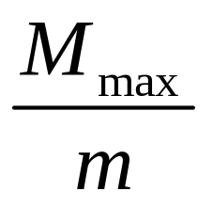


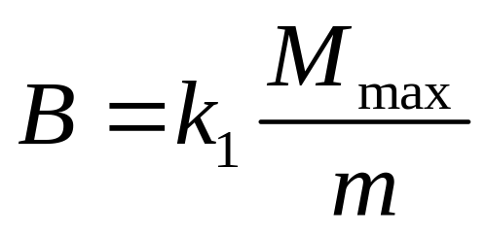

当试验线圈磁矩的方向垂直于磁感应强度的方向时，线圈所受的磁力矩最大。
I
.
大小与 无关
B
磁感强度 的大小：
磁感强度 的定义：
磁场中某点磁感应强度的方向与该点试验线圈在平衡位置时的磁矩方向相同；磁感应强度的大小等于具有单位磁矩的试验线圈所受到的最大磁力矩。
单位 特斯拉

Slide 14






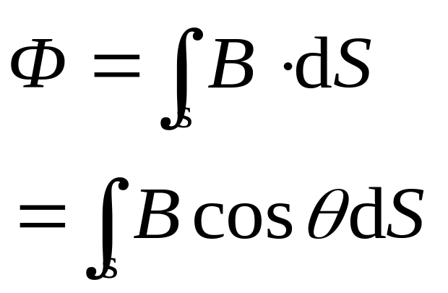


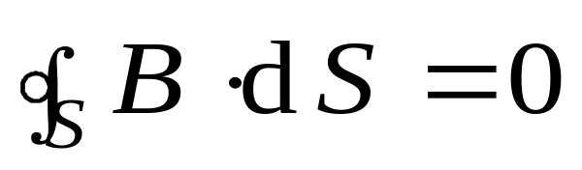
三 磁感应线
四 磁通量 磁场的高斯定理
磁通量：
磁场高斯定理
物理意义：通过任意闭合曲面的磁通量必等于零
（故磁场是无源的.）

